Slide 1

Proyecto Programación
Alejandro Garcia-Mauriño Salas
Antonio Moro del Toro

Slide 2
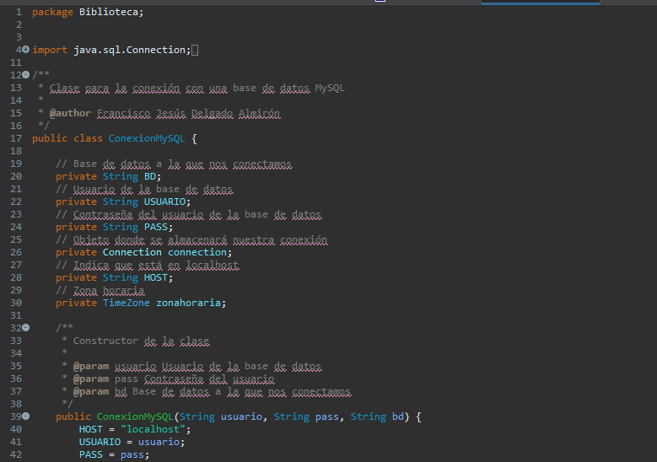
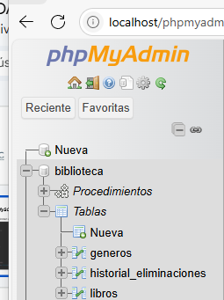
Clase ConexionMySQL
Sirve para conectar y gestionar una base de datos MySQL desde Java.

Slide 3
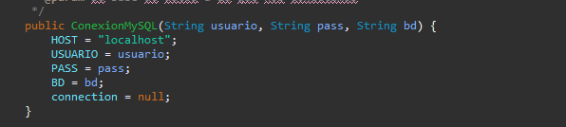

Funciones principales
Constructor: Recibe usuario, contraseña y nombre de base de datos.
conectar(): Establece la conexión con MySQL usando zona horaria.
desconectar(): Cierra la conexión si está abierta.
ejecutarSelect(): Ejecuta consultas tipo SELECT y devuelve resultados.
ejecutarInsertDeleteUpdate(): Ejecuta INSERT, DELETE o UPDATE.

Slide 4


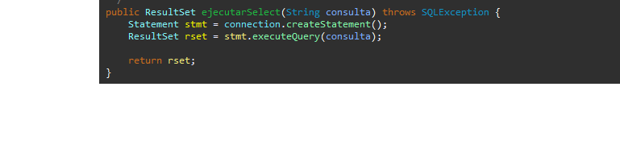
Tecnología usada
JDBC con MySQL:
DriverManager y Connection: para conectar:
ResultSet: para leer datos:
.jar: se añadió mysql-connector-java.jar al proyecto

Slide 5


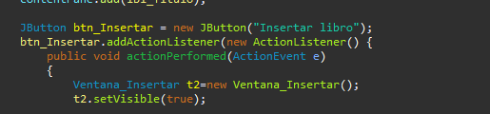
Principal.java
Esta clase representa la ventana principal del programa de gestión de biblioteca.
El código usa Swing para construir la interfaz gráfica.
Muestra un título ("BIBLIOTECA") con estilo (JLabel con fuente y color).
Tiene dos botones principales:
🔍 Buscar libro: abre la ventana para buscar un libro en la base de datos.
➕ Insertar libro: abre la ventana para añadir un nuevo libro.

Slide 6

Tiene una imagen de fondo (fondo.jpg) cargada con ImageIcon, colocada al final para que no tape los botones.
Se usa JFrame, JPanel, JButton, JLabel, y eventos con ActionListener.

Slide 7
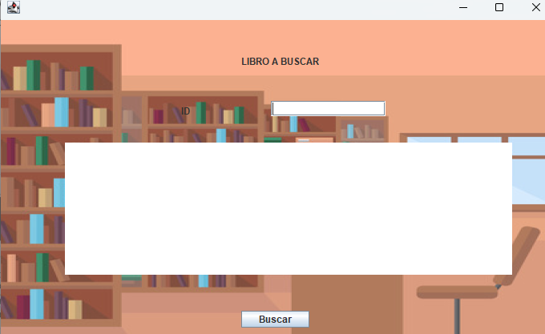

Ventana_Buscar
Interfaz gráfica con Swing:
Usé JFrame, JPanel, JLabel, JTextField, JTextArea y JButton para construir la ventana de búsqueda.
Funcionalidad:
Permite al usuario ingresar un ID de libro y, al pulsar el botón "Buscar", ejecuta una consulta SQL a la base de datos para recuperar los datos del libro.

Slide 8


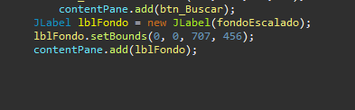
Código:
Conexión a base de datos:
Creé un objeto ConexionMySQL para conectar, ejecutar una consulta SELECT y mostrar los resultados en el JTextArea.
Carga y muestra de imagen de fondo:
También usé ImageIcon y JLabel para poner una imagen de fondo sin tapar los controles.

Slide 9

Ventana_Insertar
Interfaz gráfica creada con Swing: Uso de JFrame, JPanel, JLabel, JTextField, JButton y JCheckBox para crear el formulario de inserción de libros. Por ejemplo
JButton:
Botón para activar la acción de insertar:
JLabel:
Usado para mostrar texto y etiquetas en el formulario, por ejemplo:

Slide 10

Botón de insertar: Al pulsar el botón, se recoge la información de los campos, se conecta a la base de datos usando la clase ConexionMySQL.
Inserción en la base de datos: Construí una consulta SQL INSERT para añadir un nuevo libro a la tabla libros.
Fondo con imagen: Se añade un JLabel con una imagen de fondo que cubre toda la ventana.

